Slide 1
嵌入式微处理器系统设计
实验三
GPIO操作2：板级支持包的修改与添加

Slide 2
实验目的：
熟练操作
软硬结合
实现功能
快乐学习
掌握基于HAL库的GPIO控制方法
掌握BSP文件的修改和添加方法
初步了解系统时钟及其用法

Slide 3
实验要求
操作内容：
利用cubemx 输出代码框架 自主设计LED、蜂鸣器、按键相关外设的BSP文件；
加载BSP层文件；
利用所设计、导入文件，完成实验二功能，并设计其他创意功能。

Slide 4
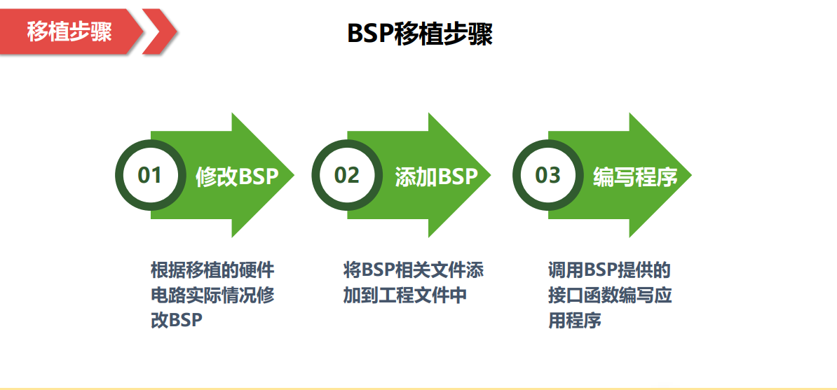

Slide 5
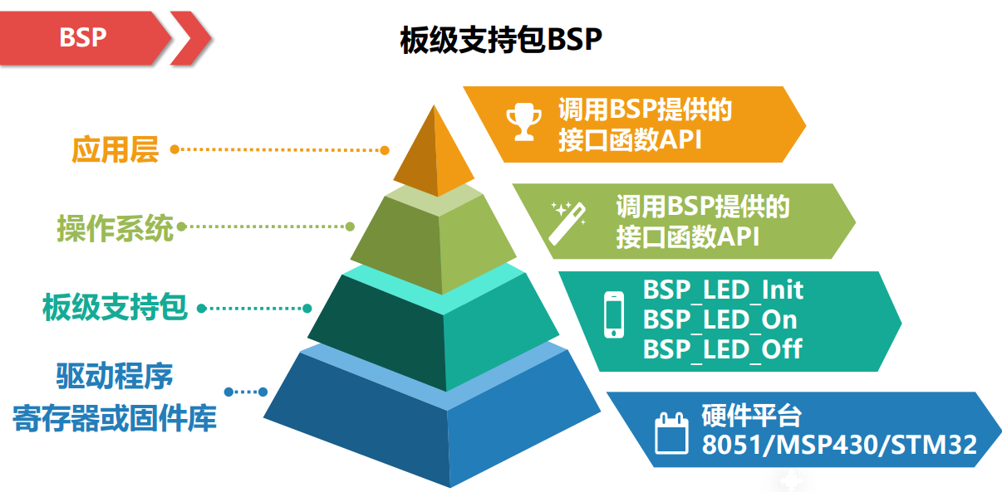

Slide 6
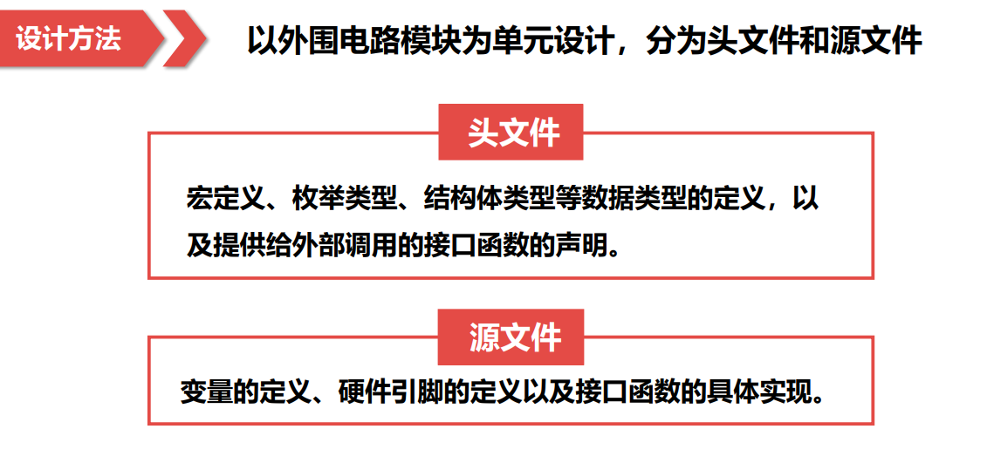

Slide 7
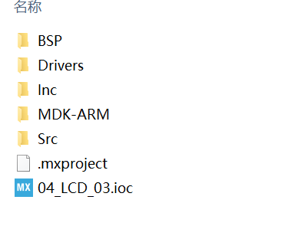
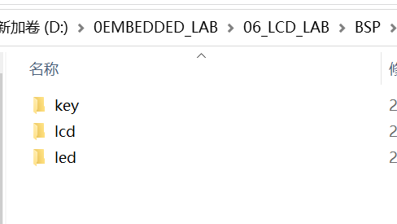
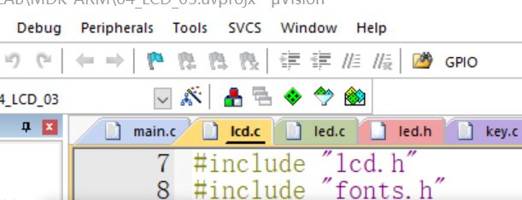
注意事项：MDK-ARM 设置内容

Slide 8
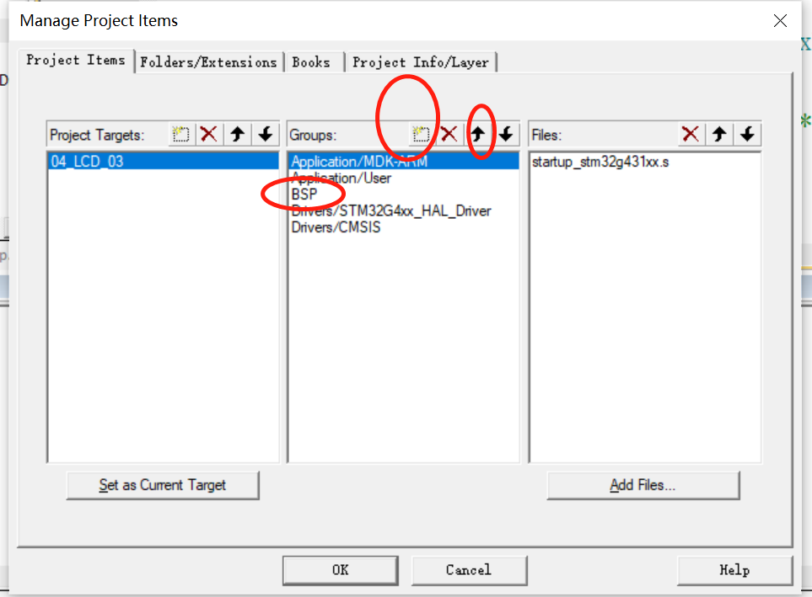

Slide 9
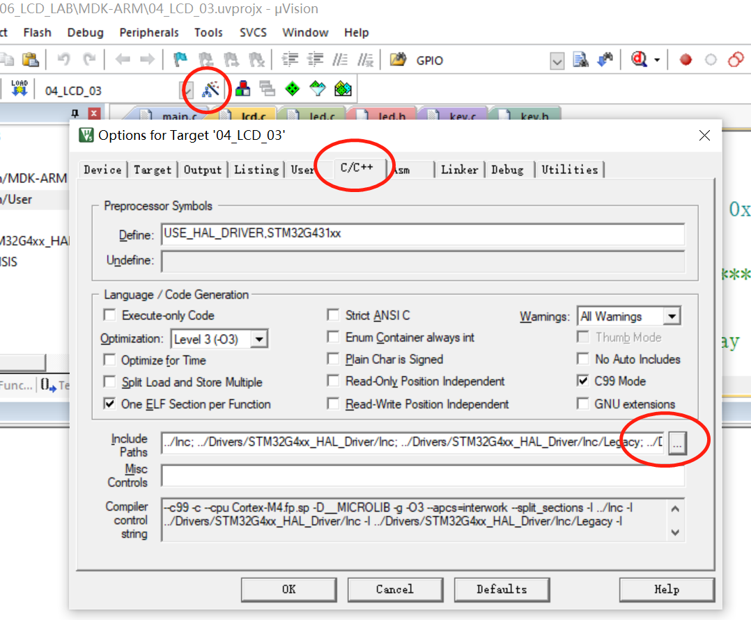
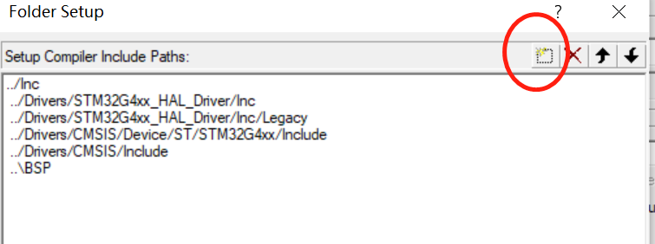
注意事项：MDK-ARM 设置内容

Slide 10
设计示例：led.h \ led.c 文件编写
#include "led/led.h"
void LED_Init(void)
{ GPIO_InitTypeDef GPIO_InitStruct = {0};
/* GPIO Ports Clock Enable */
__HAL_RCC_GPIOC_CLK_ENABLE(); __HAL_RCC_GPIOD_CLK_ENABLE();
/*Configure GPIO pin Output Level */
HAL_GPIO_WritePin(GPIOC, GPIO_PIN_13|GPIO_PIN_14|GPIO_PIN_15|GPIO_PIN_8
|GPIO_PIN_9|GPIO_PIN_10|GPIO_PIN_11|GPIO_PIN_12, GPIO_PIN_SET);
/*Configure GPIO pins : PC13 PC14 PC15 PC8 PC9 PC10 PC11 PC12 */
GPIO_InitStruct.Pin = GPIO_PIN_13|GPIO_PIN_14|GPIO_PIN_15|GPIO_PIN_8
|GPIO_PIN_9|GPIO_PIN_10|GPIO_PIN_11|GPIO_PIN_12;
GPIO_InitStruct.Mode = GPIO_MODE_OUTPUT_PP;
GPIO_InitStruct.Pull = GPIO_NOPULL;
GPIO_InitStruct.Speed = GPIO_SPEED_FREQ_LOW;
HAL_GPIO_Init(GPIOC, & GPIO_InitStruct);
}
void LED_Display(uint8_t lednum) { 略；}
void LED_Close(void) { 略； }

Slide 11
设计示例：led.h \ led.c 文件编写
#include "main.h"
#define LED1 0x01
#define LED2 0x01<<1
#define LED3 0x01<<2
#define LED4 0x01<<3
#define LED5 0x01<<4
#define LED6 0x01<<5
#define LED7 0x01<<6
#define LED8 0x01<<7
#define LED_ALL 0xff
void LED_Init(void);
void LED_Display(uint8_t lednum);
void LED_Close(void);

Slide 12
实验要求
操作内容：
利用cubemx 输出代码框架 自主设计LED、蜂鸣器、按键相关外设的BSP文件；
要求包含初始化函数及基本的功能函数；加载BSP层文件；
利用所设计、导入文件，设计完成实验二功能及其他创意功能。

